Slide 1
煉鋼製程與焦爐氣系統簡介
夏啟峻 工程師
工業技術研究院 資通所
中華民國104年09月

Slide 2



















一貫做業煉鋼製程簡介
原料
煉鐵
煉鋼 STEEL MAKING
軋鋼 ROLLING
產品 PRODUCTS

Slide 3
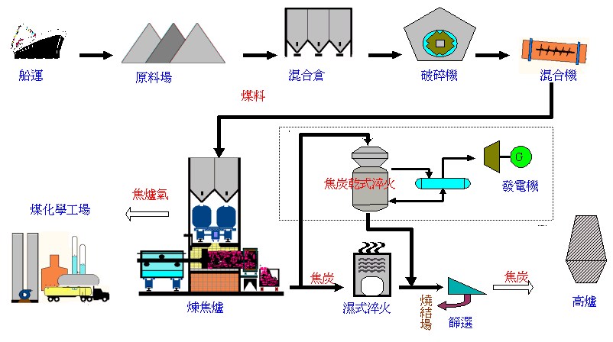
煉焦爐製程

Slide 4
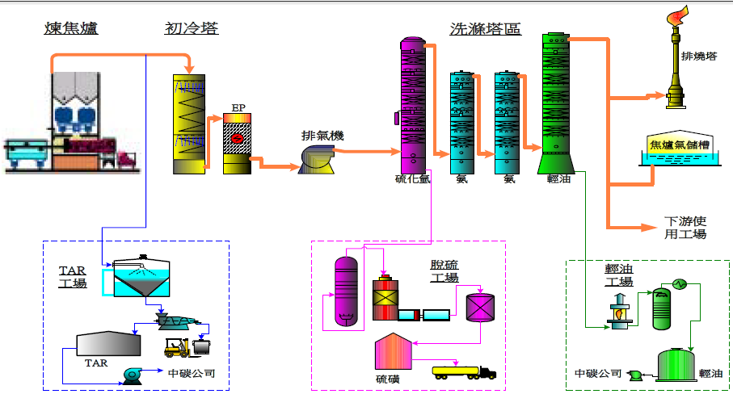
煤化學工廠
自民國80年起，以「能源調度中心」為核心陸續推動及施行「能源資訊系統整合」，其主要目的有三，其一為更新及增設電腦硬體設備，以建立整體生產及辦公室資訊網路；其二為更新及遷移必要之監控設備，目標為朝向全面DCS化（分散式控制系統）及控制集中化；其三為提高能源使用效率，降低能源成本，開發能源產、耗預測及自產燃氣（焦爐氣、高爐氣、轉爐氣）儲槽液位變化趨勢預測等相關軟體，以為運轉調度之指引。

Slide 5
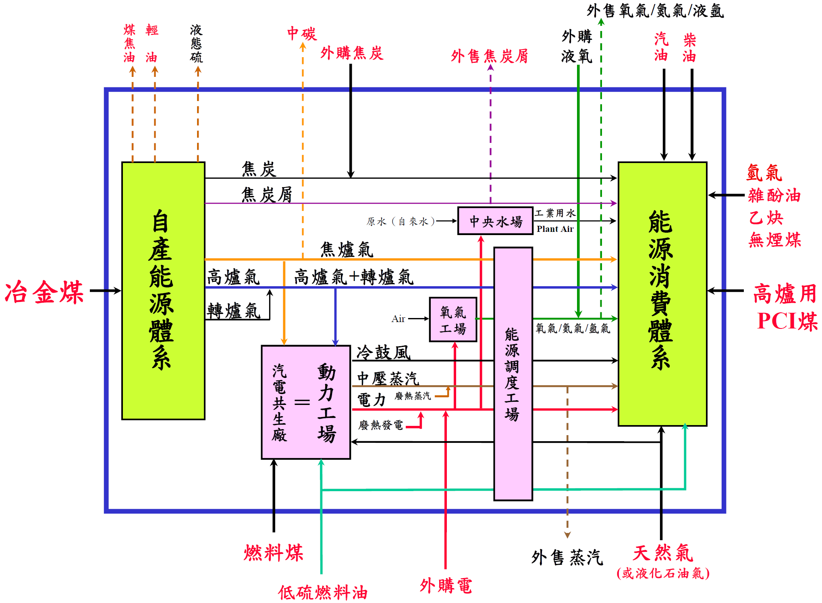
煉鋼公司能源系統

Slide 6
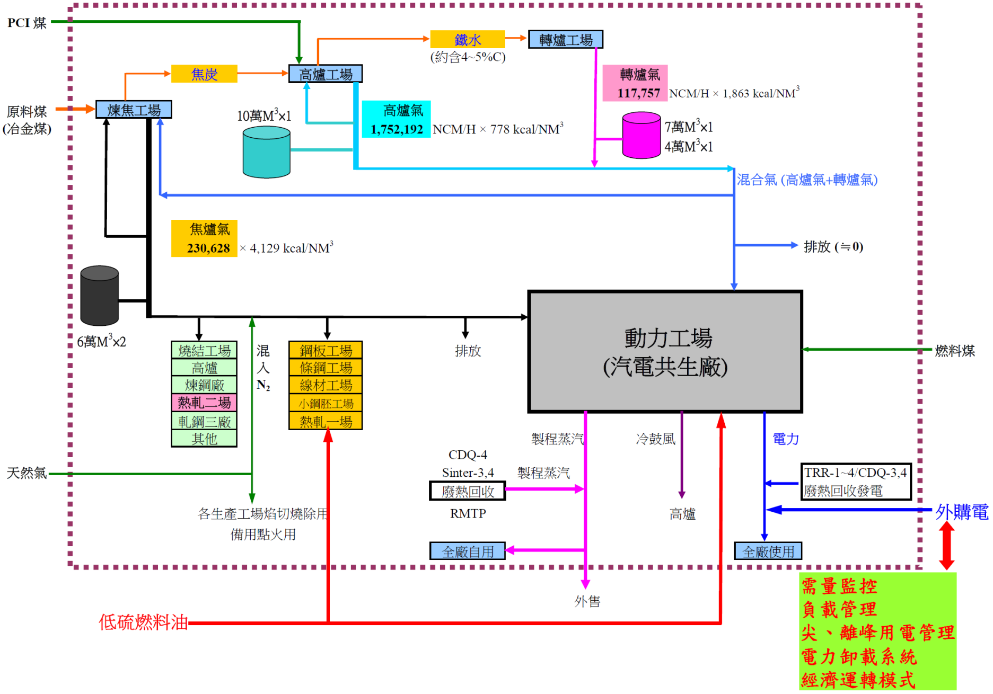
煉鋼公司能源使用流程

Slide 7
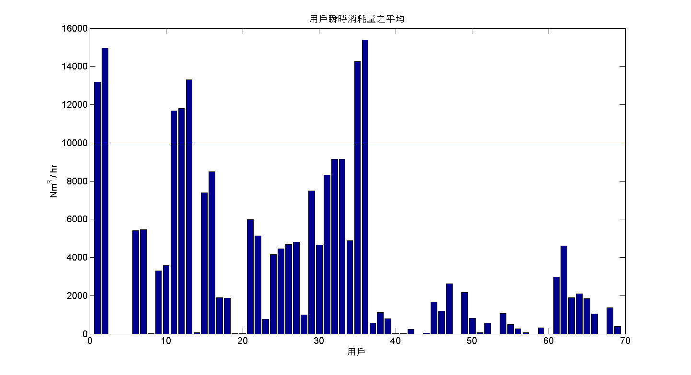
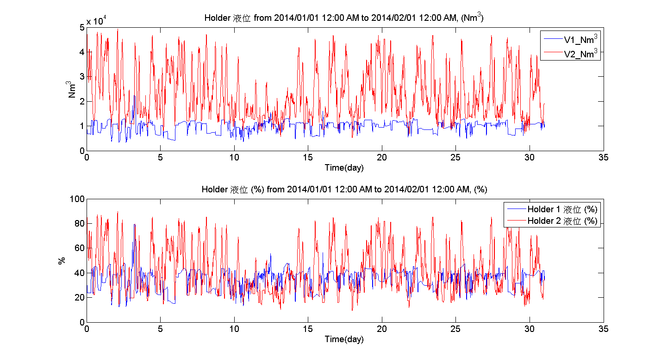
管理上的需求
需求：
針對能源系統複雜、能源設備繁多，下游消耗用戶數多，加上用量型態複雜(e.g. 位階型、高度週期性)，使得焦爐氣/高爐氣/轉爐氣儲槽的液位變化趨勢掌握不易，影響能源調度效率。如何進行產/消運轉調度以提升能源使用效率，為鋼廠目前的需求。
燒結工廠
煉焦工廠 1
煉焦工廠 2
高爐
焦爐氣
焦爐氣
煉鋼廠
排燒
熱軋廠
鋼板工廠
用戶瞬時消耗平均統計
條鋼工廠
線材工廠
焦爐氣
儲槽 2
動力工廠
T
小鋼胚廠
T
焦爐氣
儲槽 1
其他
外購電力
T
溫度計
壓力計
流量計
Ｏ鋼能源體系
儲槽ㄧ與儲槽二液位變化統計

Slide 8
焦爐氣生產與儲槽資料
瞬時 | 生產資訊 | start time | 2014/1/1
 |  | end time | 2014/2/1
 |  | time interval | 15m |  | 30000m3 | 60000m3
 | 一,二階COG產量 | 三,四COG產量 | COG Holder 壓力 | COG Holder 壓力 | Holder液位 | Holder液位 | Holder溫度 | Holder溫度
 | NM3/hr | NM3/hr | mmH2O | mmH2O | % | % | deg C | deg C
time | W51_FT-101D.OV | W51_FX-153.OV | W51_PT-101.OV | W51_PX-153.OV | W51_LX-152-1.OV | W51_LX-152-2.OV | W51_TT-101.OV | W51_TX-153.OV
01-Jan-14 00:00:00 | 53805.180 | 115536.414 | 1021.274 | 1020.900 | 31.556 | 80.682 | 17.891 | 26.418
01-Jan-14 00:15:00 | 57046.141 | 117429.195 | 1036.169 | 1032.473 | 34.553 | 81.827 | 17.781 | 26.335
01-Jan-14 00:30:00 | 53721.898 | 128865.648 | 1001.141 | 1004.462 | 34.549 | 83.193 | 17.664 | 26.151
01-Jan-14 00:45:00 | 56264.219 | 136202.766 | 1008.841 | 1012.146 | 32.601 | 84.749 | 17.548 | 25.543
01-Jan-14 01:00:00 | 61187.879 | 154373.656 | 988.859 | 998.356 | 27.629 | 84.755 | 17.470 | 25.197
01-Jan-14 01:15:00 | 59913.066 | 141454.516 | 994.957 | 997.673 | 23.716 | 77.626 | 17.392 | 25.159
01-Jan-14 01:30:00 | 52170.266 | 134121.219 | 1004.748 | 1004.125 | 23.716 | 72.032 | 17.314 | 25.416
生產
Holder 1
Holder 2
Nm³表示零度C，一大氣壓下的氣體體積，以立方公尺為單位
流量計的單位都是Nm³/hr

Slide 9
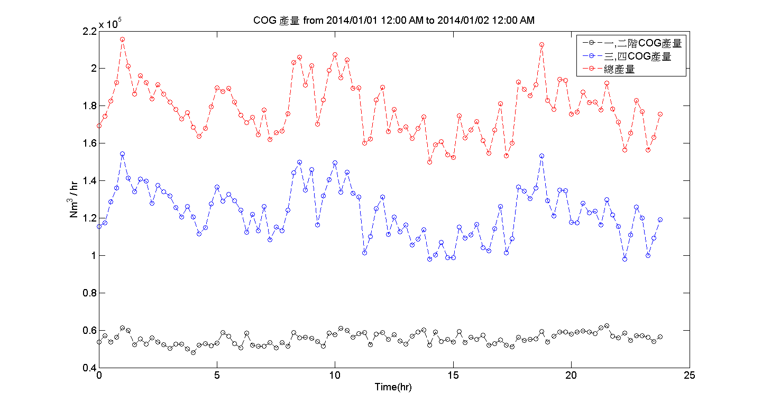
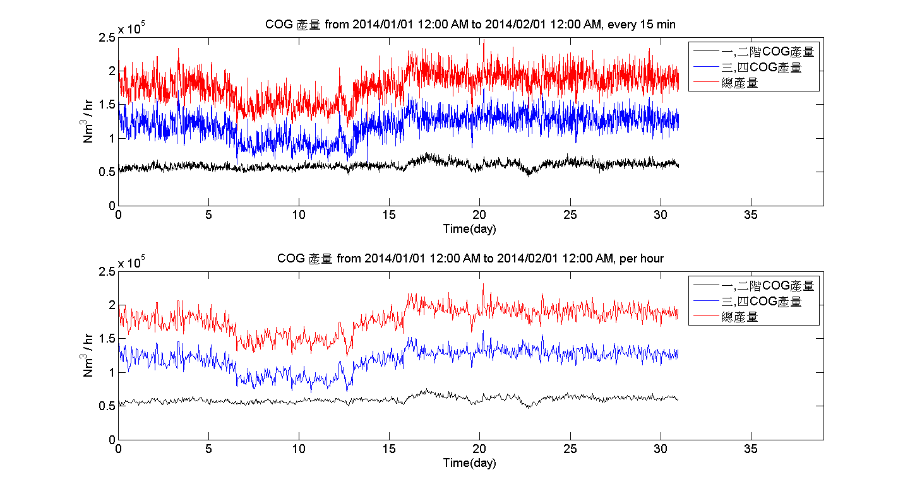
生產訊號
一
天
總產量生產趨勢與三、四階COG生產趨勢成正比
一
個
月
每
小
時
平
均
Notes:
每個點代表每15分鐘之COG生產瞬時產量，由2014/1/1 12:00:00 AM 開始取一天的資料繪圖
小圖上圖為一整個月的生產資料，產量有整體的高低趨勢變化，但變化的頻率頗高
小圖下圖是每小時的平均產量(4個瞬時產量平均)，可更清楚觀察到整體生產的高低變化趨勢

Slide 10
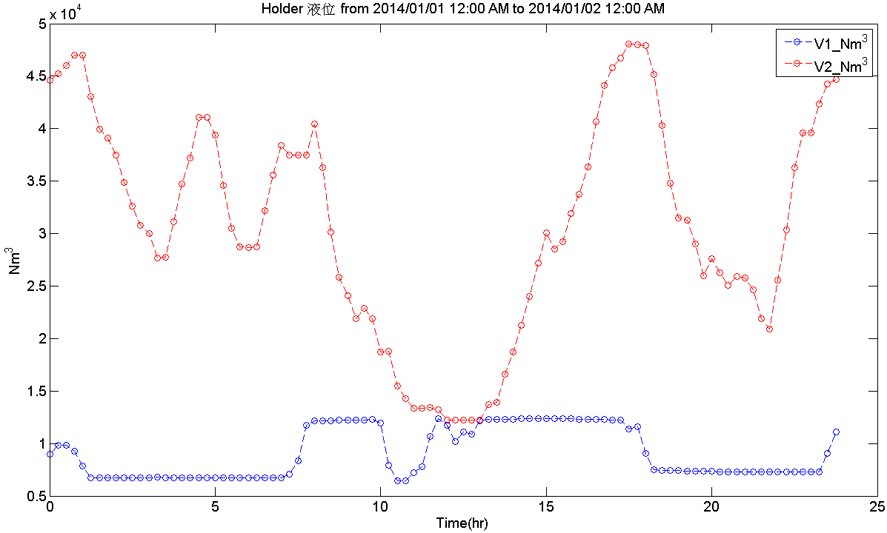
Holder液位訊號分析
Holder 1為調節用，以推估Holder 2液位為主
每個點代表每15分鐘之Holder瞬時液位，由2014/1/1 12:00:00 AM 開始取一天的資料

Slide 11
Holder液位訊號分析
Holder 2每天的變化劇烈，高低互見，但大體都控制在20%~80%
Holder 1則相較穩定，變化較慢
上圖為一整個月的Holder瞬時液位資料(轉換成Nm³)，下圖是感測器量到的百分比訊號

Slide 12
焦爐氣消耗用戶資料
瞬時 | 用戶資訊 | start time | 2014/1/1
 |  | end time | 2014/2/1
 |  | time interval | 15m
 | Nm3/hr
time | W51_FX-110.OV | W51_FX-151.OV | W51_FX-113D.OV | W51_FX-114D.OV | W51_FX-152.OV | W51_FX-121.OV | W51_FX-122.OV | W51_FX-123.OV | W51_FX-132.OV
01-Jan-14 00:00:00 | 23480.322 | 19633.934 | 0.000 | 0.000 | Unit Down | 7376.670 | 6246.704 | 13.605 | 2058.250
01-Jan-14 00:15:00 | 9975.253 | 5884.445 | 0.000 | 0.000 | Unit Down | 8164.384 | 6927.681 | 13.593 | 2010.858
01-Jan-14 00:30:00 | 28304.201 | 17588.367 | 0.000 | 0.000 | Unit Down | 6203.329 | 4645.626 | 13.581 | 1961.208
01-Jan-14 00:45:00 | 24986.434 | 19892.613 | 0.000 | 0.000 | Unit Down | 6839.583 | 5538.316 | 13.569 | 1988.649
01-Jan-14 01:00:00 | 28080.010 | 17558.063 | 0.000 | 0.000 | Unit Down | 7812.310 | 6797.357 | 13.557 | 9735.251
01-Jan-14 01:15:00 | 10622.918 | 7333.036 | 0.000 | 0.000 | Unit Down | 8484.031 | 7004.696 | 13.546 | 10428.281
01-Jan-14 01:30:00 | 25626.818 | 19296.574 | 0.000 | 0.000 | Unit Down | 5996.540 | 4735.794 | 13.535 | 2005.163
單位
COKE 1~4 USE 煉焦場一至四號爐自用量
COKE-5,6 USE 煉焦場五,六號爐自用量
#1PH BLR-1 動力一場一號鍋爐
#1PH BLR-2 動力一場二號鍋爐
#1PH BLR-3 動力一場三號鍋爐
#1PH BLR-4 動力一場四號鍋爐
#1PH BLR-5 動力一場五號鍋爐
COKE-7 USE 煉焦場七號爐自用量
COKE-8 USE 煉焦場八號爐自用量
BYPRO USE-P34 三,四階副產品場自用量
總計2個生產，2個儲槽，及69個下游用戶
資料可分瞬時取樣，或每單位時間的平均

Slide 13
絕對溫度&絕對壓力換算
流量計得到的數值都是Nm³/hr，但儲槽量到的是容積%，所以需要依照當時的溫度及壓力換算成Nm³
體積換算時，儲槽的溫度、壓力需用絕對溫度與壓力，儲槽壓力用的通常是錶壓(gauge pressure)，其單位是mmH₂O，需轉換成Pa單位 (1Pa=0.102mmH₂O)
①絕對壓力：
上式中，P_{a}為絕對壓力、P_{g}為表壓，換算之後的單位為Pa(Pascal)
②絕對溫度：
(攝氏溫度加273.15，其單位用K表示)

Slide 14
利用理想氣體方程式求解
已知
錶壓換算後之絕對壓力：P (單位：Pa)
換算後之絕對溫度：T (單位：K)
目前氣體體積：V = 儲槽容積 x 液位百分比 (單位：m³)
理想氣體方程式：PV=nRT (R為常數，n為莫耳數)
假定COG氣體組成成份不變，R視為常數
求解
將目前容積換算成 V₀ (單位：Nm³ )➔ 即一大氣壓(1.01328 x10⁵ Pa)，攝氏零度 (273.15k) 時之立方公尺體積
由於總莫耳數不變，由下式可解得V₀

